Slide 1
第二章 实验2 Makefile使用
中国科学院软件研究所

Slide 2
Make & makefile
Make
源代码转换成可执行文件的自动化工程管理工具
描述了源文件、中间文件、可执行文件之间的build关系
编译前检查相互之间的依赖关系
据时间戳来决定哪些文件需要重新自动生成
Makefile
采用make能够识别的make语言指定了整个工程的编译规则

Slide 3
语法
显式规则
目标 依赖 命令
伪目标

Slide 4
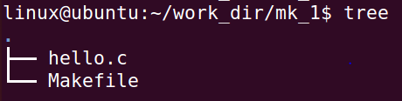
任务1
任务描述：
1. 创建hello.c文件，编写一个简单的helloworld程序
2. 使用命令行的方法手动编译hello.c文件
3. 学生查询Makefile的相关资料，自主学习Makefile的基本书写规则
4. 编写hello.c文件的Makefile文件，并使用命令生成可执行文件
5. 查询gcc的创建目标的过程，由预处理到链接的过程，确定依赖关系，分步执行，并生成中间文件

Slide 5
任务1
审核要求：
1. 掌握Makefile最基本的书写规则
2. 正确编写源程序以及该源文件的Makefile文件，能正确运行Makefile文件
3. 提交编写的程序代码以及Makefile文件，以及运行结果的截图，并记录在编写Makefile文件时遇到的错误和修改方法，代码思路规范清晰，命名规范。

Slide 6
语法
隐式规则
自动推导

Slide 7
变量
用户自定义变量
= := ?= +=
编译环境变量定义 CPP AS CC LD AR OBJDUMP CFLAGS LDFLAGS
环境变量
（SHELL ENV）及 变量的导出
预定义变量
AR CPP RM

Slide 8
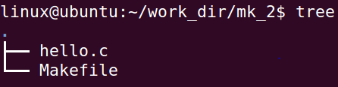
任务2
任务描述：
1.对之前编写的Makefile文件采用变量和隐晦规则进行优化，能正确运行
2. 需用到所有提及的变量定义方法，并测试清楚其中区别
审核要求：
1.完成Makefile文件的优化
2.能正确运行优化后的Makefile文件
3.能测试出不同变量定义的使用及区别，提交文档
4. 提交全部程序代码或者指令文件，代码思路规范清晰，命名规范。

Slide 9
变量 及 隐式规则
自动变量
$< $# $^ $@ $% $* $? $+
自动匹配
.c.s:
%.o : %.c

Slide 10
内部函数
常用函数
$(wildcard PARTERN…)
sources=$(wildcard *.c)
$(patsubst PARTERN…)

Slide 11
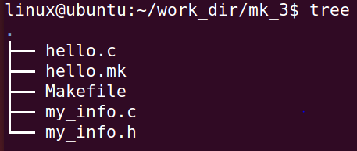
任务3
任务描述：
1. 在同一目录下创建三个源文件，一个输出helloword，一个输出自己 的信息，还有一个头文件，为这三个源
2. 编写两个Makefile文件，一个主Makefile，一个变量相关定义hello.mk ,被主Makefile包含。正确执行，输出结果；
3.要求用到多种自动变量，自动匹配，内部函数 和makefile包含等功能
审核要求：
正确完成三个源文件编写
正确完成Makefile文件的编写，正确运行，能输出所要求的结果
提交全部程序代码或者指令文件，代码思路规范清晰，命名规范。

Slide 12
目录管理
特殊变量
VPATH
关键字
vpath %.h ../headers
vpath %.c foo

Slide 13
任务4
任务描述：
1. 多个子目录，多个源文件
2. 编写两个Makefile文件，一个主Makefile，一个变量相关定义hello.mk ,被主Makefile包含。正确执行，输出结果；
3. 分别用VPATH 和 vpath两种方法实现目录管理
4.要求用到多种自动变量，自动匹配，内部函数 和makefile包含等功能
审核要求：
正确完成三个源文件编写
正确完成Makefile文件的编写，正确运行，能输出所要求的结果
提交全部程序代码或者指令文件，代码思路规范清晰，命名规范。

Slide 14
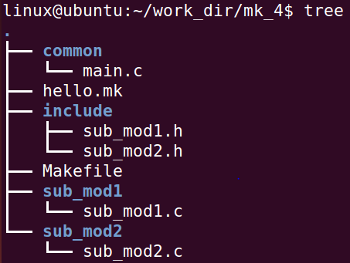
任务4

Slide 15
多Makefile处理量
进入子目录make
cd subdir && $(MAKE)
make –C subdir

Slide 16
任务5
任务描述：
1. 多个子目录，多个源文件
2. 多个Makefile文件， 一个主Makefile，管理整个工程创建，
多个子Makefile， 正确执行，输出结果；
审核要求：
正确完成三个源文件编写
正确完成Makefile文件的编写，正确运行，能输出所要求的结果
提交全部程序代码或者指令文件，代码思路规范清晰，命名规范。

Slide 17
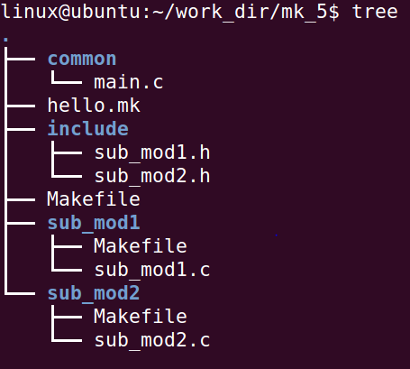
任务5

Slide 18
多文件中的配置原理
源文件 *.c *.h
工程管理 .sh Makefile *.mk

Slide 19
任务6
任务描述：
1. 多个子目录，多个源文件
2. 多个Makefile文件， 一个主Makefile，管理整个工程创建，
多个子Makefile， 正确执行，输出结果；
3. 加上源码配置头文件config.h 和make配置makefile文件，通过配置实现不需要的代码被条件编译掉的时候对应的模块也不会编译; 相反,如果配置了，源码中的代码有效，对于模块也会编译进。
审核要求：
正确完成多个源文件编写
正确完成Makefile文件的编写，正确运行，能输出所要求的结果
提交全部程序代码或者指令文件，代码思路规范清晰，命名规范。

Slide 20
任务7. 分析linux 0.11中kernel部分的Makefile文件
审核要求：
正确分析kernel部分的Makefile文件
写清创建内核目标的流程及思路，不要逐行注释
提交分析文档

Slide 21
任务8 automake （选做）
Automake

Slide 22
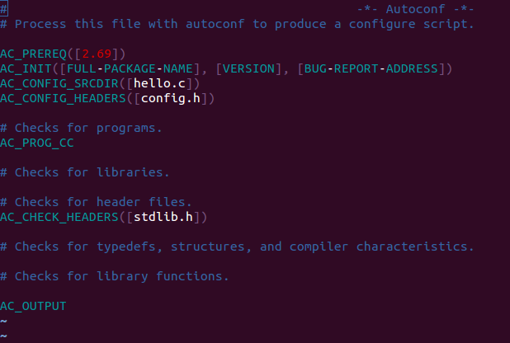
多目录，多文件，多个 makefile
autoscan
将configure.scan重命名为configure.in

Slide 23
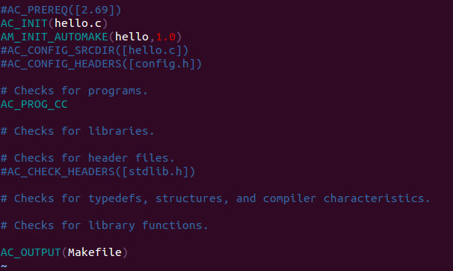
多目录，多文件，多个 makefile
修改configure.in

Slide 24
多目录，多文件，多个 makefile
aclocal
autoconf
新建 Makefile.am
AUTOMAKE_OPTIONS=foreign
bin_PROGRAMS=hello
hello_SOURCES=hello.c
automake --add-missing

Slide 25
多目录，多文件，多个 makefile
./configure
make

Slide 26
谢谢 !

